Slide 1
Vznik Rakouska-Uherska 2. polovina 19. století

Slide 2
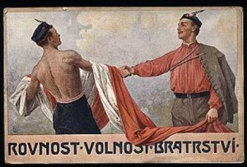
Uvolnění politických poměrů
císař František Josef I. uvolnil politický dohled nad císařstvím
začaly vznikat čtenářské, pěvecké a divadelní spolky (organizace sdružující česky mluvící)
vznikla tělovýchovná organizace SOKOL

Slide 3
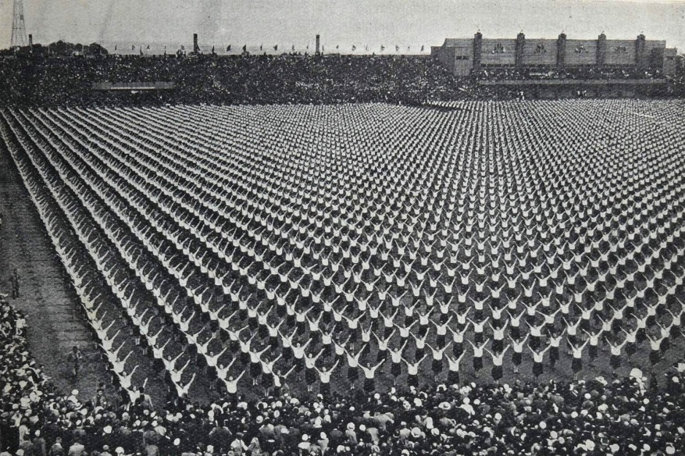
tělovýchovná organizace Sokol
cílem: zvýšení fyzické zdatnosti
zakladatelé: Miroslav Tyrš, Jindřich Fȕgner
pravidelná setkání = sokolské slety

Slide 4
Rozvoj školství a kultury
v českých zemích se rozmach českého národa projevoval zejména v oblasti školství a kultury
povinná školní docházka rozšířena ze 6 let na 8 let
vznikaly nové typy škol (odborné…)
koncem 19. st. byli téměř všichni obyvatelé českých zemí gramotní

Slide 5
Touha po české samosprávě
čeští politici ale chtěli také to, aby české země byly samosprávně samostatné
aby si Češi řídili sami své záležitosti, a to prostřednictvím zvolených zástupců, nezávisle na vídeňské vládě
to se bohužel nepovedlo

Slide 6
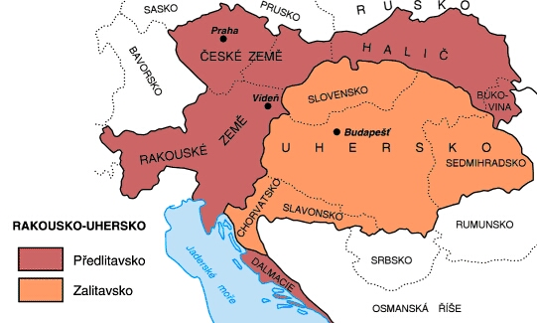
Vznik Rakouska – Uherska v roce 1867

Slide 7
Rakousko-Uhersko
Maďaři (Uhři) si na rozdíl od Čechů vymohli na vídeňské vládě takzvané vyrovnání
tedy to, že si záležitosti své země budou řešit převážně sami
rakouská monarchie byla rozdělena na dvě části
Rakousko (území včetně českých zemí)
Uhersko (Maďarsko – včetně dnešního Slovenska)

Slide 8
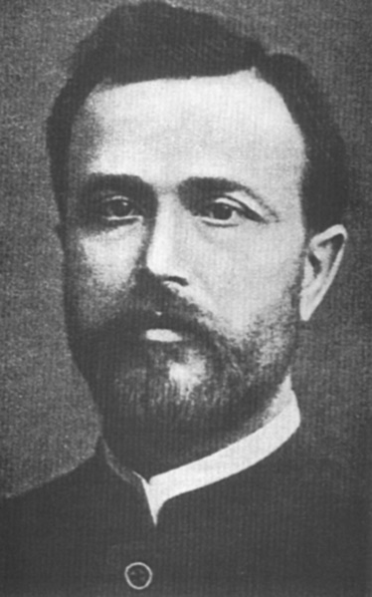
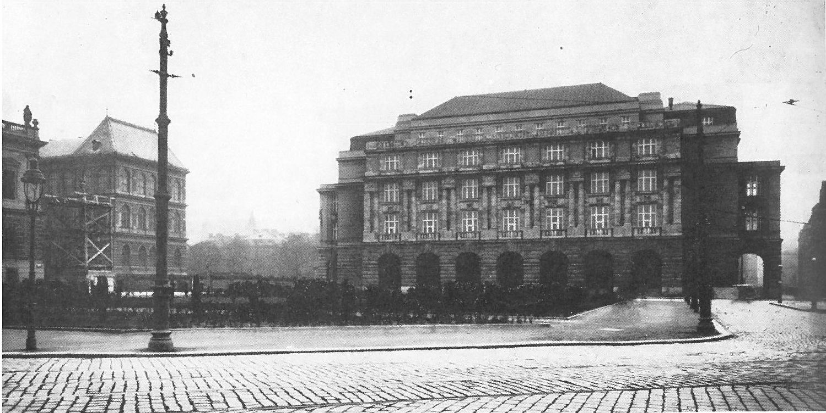
Česká univerzita
po dlouhé době měli Češi i svou vlastní univerzitu (dřívější Karlova univerzita byla rozdělena na českou a německou část)
na české univerzitě vyučoval například T. G. Masaryk (pozdější 1. československý prezident)

Slide 9
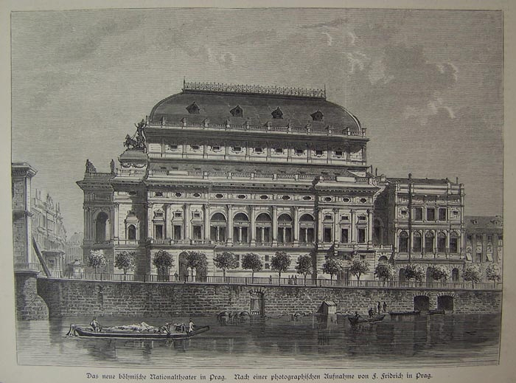
české Národní divadlo

Slide 10
Vznik
čeští vlastenci toužili po ryze českém divadle
začala tedy sbírka na jeho stavbu
byla zřízena společná pokladna, do které mohl přispívat kdokoli
přispěli dokonce i Habsburkové

Slide 11
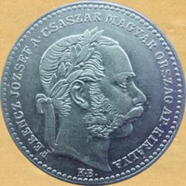
každý chtěl přispět
pokladničky s názvem: Na zdar Národního divadla! → dnešní pozdrav Nazdar!

Slide 12
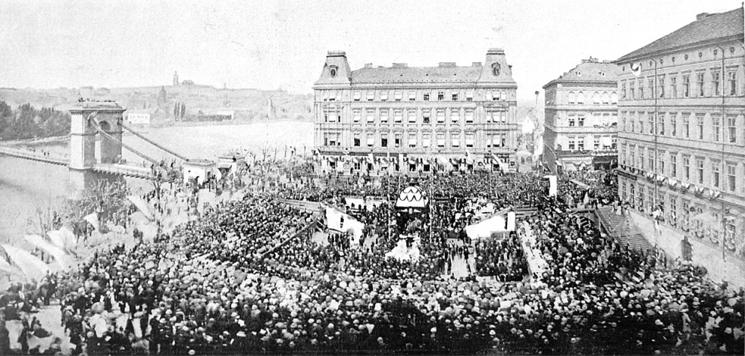
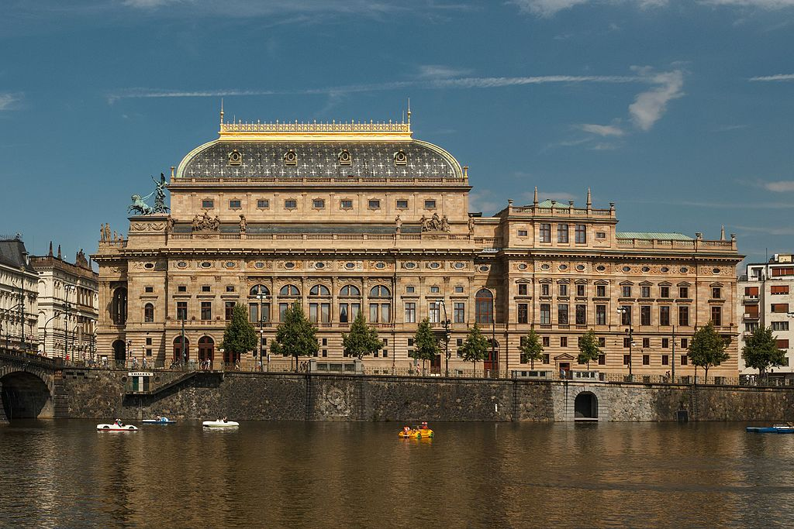
základní kámen 16. 5. 1868
otevřeno 11.6. 1881
12.8. 1881 došlo k požáru
→ rychlá sbírka na nové divadlo

Slide 13
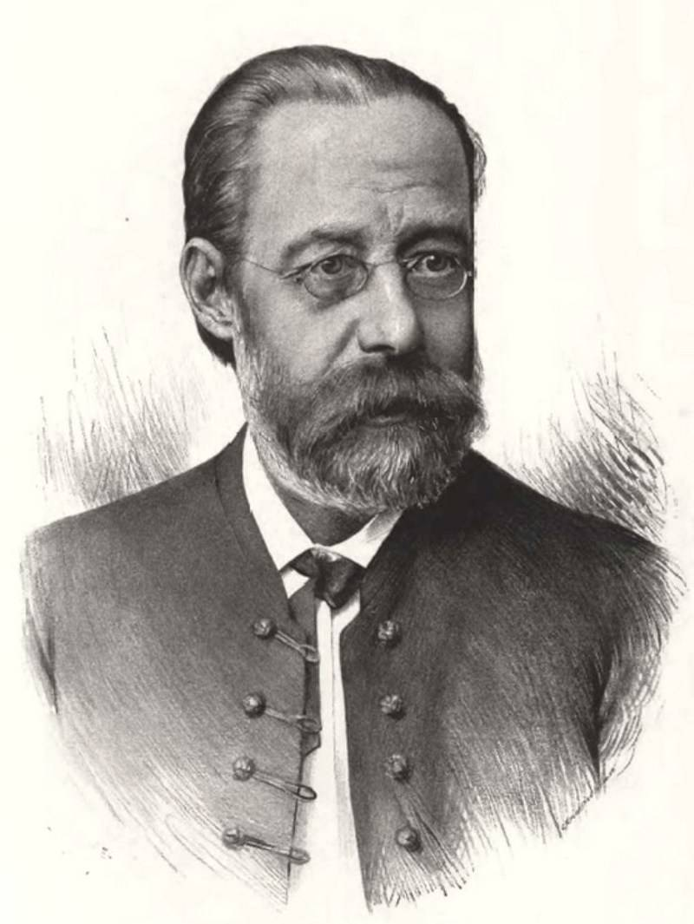
slavnostní otevření
18. 11. 1883
Bedřich Smetana
- opera Libuše

Slide 14
Antonín Dvořák

Slide 15
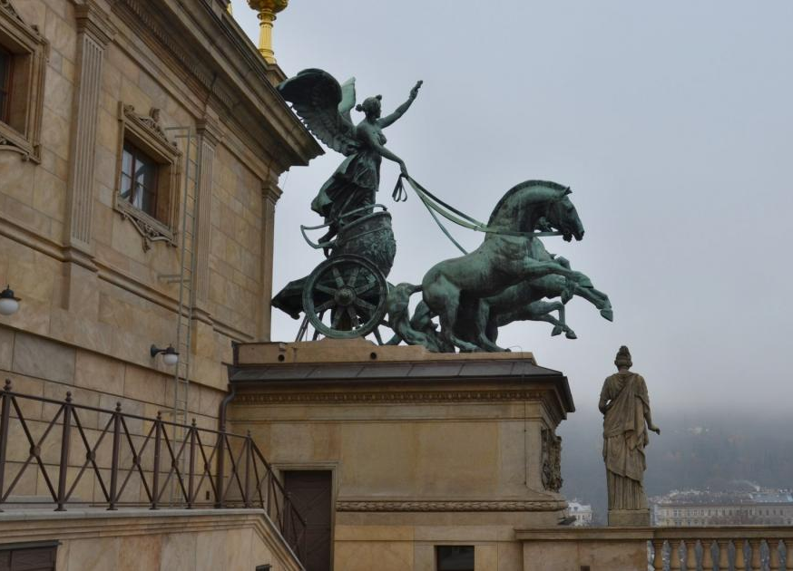
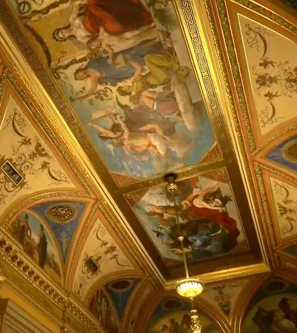
Výzdoba ND
sochař Josef Václav Myslbek, malíř Mikoláš Aleš

Slide 16
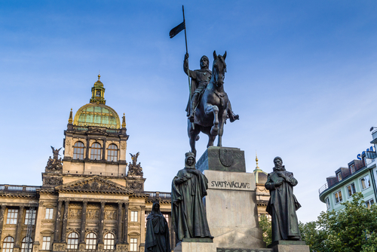
Další umělci 19. st.
sochař Josef Václav Myslbek
socha sv. Václava na dnešním Václavském náměstí

Slide 17
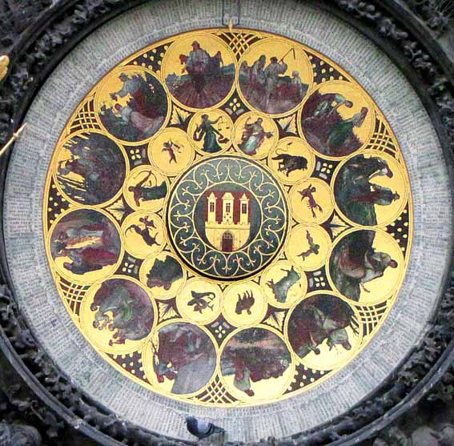
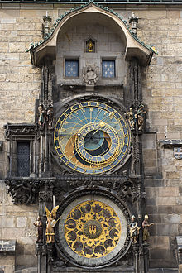
malíř Josef Mánes
kalendářní deska Orloje

Slide 18
Vznik R-U
zápisky
císař František Josef I. X touha českých politiků po české samosprávě v rámci říše – vyjednávání = nepovedlo se
1867 vznik Rakouska-Uherska
Maďaři (Uhři) si vymohli vyrovnání
rozdělení rakouské monarchie na
rakouskou část (Rakousko, české země, část Polska…)
uherskou část (Maďarsko včetně Slovenska)

Slide 19
Vznik R-U
zápisky
český kulturní život
rozvoj školství: nové typy škol, 8letá docházka, česká univerzita
vznik spolků (pěvecké, divadelní…)
tělovýchovný spolek Sokol
stavba Národního divadla
1883 slavnostní otevření
opera Libuše (Bedřich Smetana)
umělci: Mikoláš Aleš, J. V. Myslbek

Slide 20
On-line zdroje – videa (Národní divadlo)
http://www.ceskatelevize.cz/ivysilani/1126666764-toulava-kamera/205411000320424/obsah/119024-staromestsky-orloj
https://www.ceskatelevize.cz/ivysilani/11103404611-narodni-divadlo-jak-je-neznate/
https://www.youtube.com/watch?v=cBkg6XxjDzk
https://www.youtube.com/watch?v=1tIrMIryUpg

Slide 21
On-line zdroje – videa (Dějiny udatného českého národa)
https://www.youtube.com/watch?v=EIEZRc8ikBQ
https://www.youtube.com/watch?v=U1K0esnwkUI
https://www.youtube.com/watch?v=k_z4YtLXAWo

Slide 22
on-line učebnice + pracovní sešit
https://www.mediacreator.cz/mc/index.php?opentitle=Vlastiveda5DEJ/Vlastiveda5DEJ.mc&pageord=16
https://www.mediacreator.cz/mc/index.php?opentitle=Vlastiveda5DEJ_PS/Vlastiveda5DEJ_PS.mc&maintitle=Vlastiveda5DEJ/Vlastiveda5DEJ.mc&pageord=7

Slide 23
Odkaz na test
https://forms.office.com/Pages/ResponsePage.aspx?id=lVDiSmIRyUmImL9hL0qFaoFo0QUw2rdHi_tvQR5xV19UN1UxUVVLOFNSUUNKRzNBTEdISjFJNUdVTC4u

